Slide 1

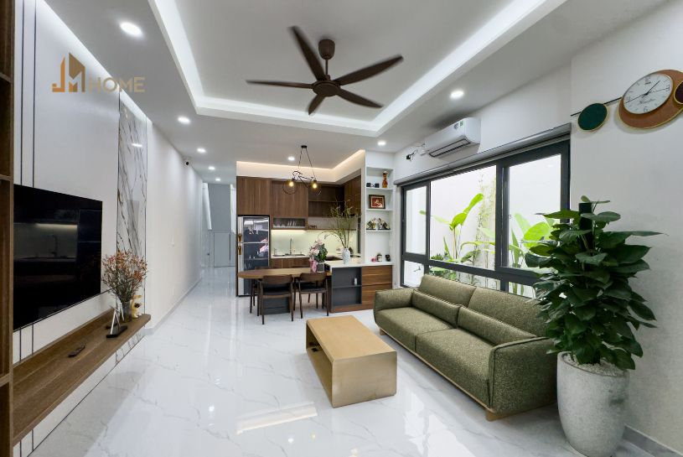
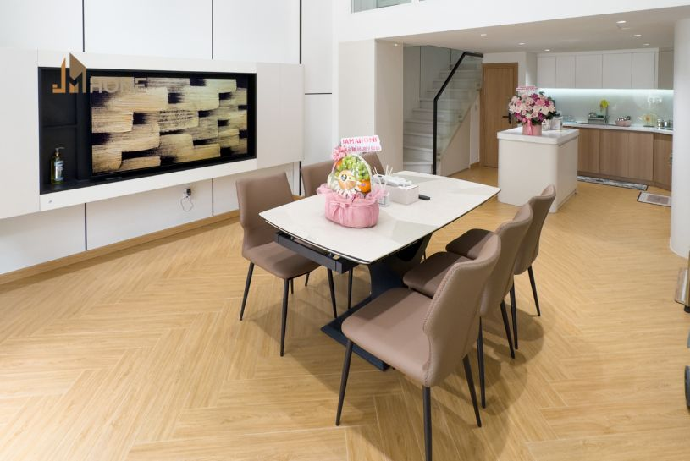
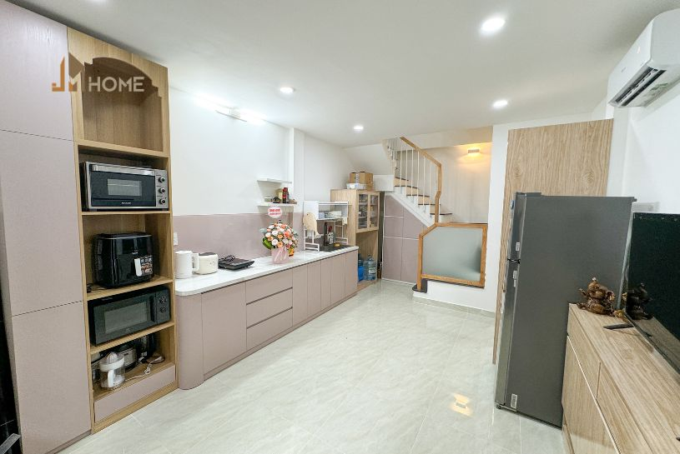
KỶ NIỆM 10 NĂM THÀNH LẬP
10 NĂM
Thiết kế cho cuộc sống mới
RA MẮT HỆ THỐNG JAMA ERP
Hệ điều hành số của chúng ta cho thập kỷ bứt phá tiếp theo · Sự kiện nội bộ — BOD & toàn thể thành viên
Công trình thật của chúng ta — Q7 · Bình Chánh · Gò Vấp
Notes:
Chào mừng cả nhà đến sinh nhật 10 tuổi JAMA HOME. Ba tấm ảnh dưới là công trình thật của chính chúng ta (Q7, Bình Chánh, Gò Vấp). Hôm nay ngoài kỷ niệm, ta ra mắt JAMA ERP — hệ thống do chính chúng ta xây cho chính chúng ta.

Slide 2



HÀNH TRÌNH
10 năm xây tổ ấm — bây giờ xây thập kỷ bứt phá
Nền móng 10 năm
Từ đội ngũ nhỏ thành công ty 100+ thành viên — dẫn đầu mảng cải tạo nhà trọn gói tại TP.HCM & miền Tây.
10
100+
Thời đại mở cửa của Việt Nam
năm phát triển
thành viên
Kinh tế hội nhập, tầng lớp trung lưu tăng nhanh — nhu cầu nhà đẹp chưa bao giờ lớn như bây giờ.
nền móng vững
5 phòng ban
Cơ hội thuộc về người nhanh hơn
24/7
100+
Ai phản hồi khách nhanh hơn, vận hành gọn hơn — người đó thắng. Vì vậy chúng ta xây JAMA ERP.
hệ thống mới
công trình cải tạo
không bao giờ ngủ
riêng năm 2025 — dẫn đầu TP
“Cơ hội không chờ ai. Chúng ta trang bị để nắm lấy nó.”
Notes:
Nhấn số liệu thật: 100+ công trình cải tạo riêng 2025, dẫn đầu TP.HCM. Thời đại Việt Nam mở cửa = cơ hội khổng lồ nhưng ai nhanh hơn người đó thắng. ERP là cách chúng ta chạy nhanh hơn thị trường.

Slide 3


RA MẮT
JAMA ERP — toàn bộ công ty trong một hệ thống
Khách hàng → Báo giá → Hợp đồng → Thi công → Nghiệm thu → Bảo hành. Một dòng chảy, một nguồn số liệu thật — hết cảnh mỗi người một file Excel, tin nhắn trôi mất.
13+
6
327
24/7
phân hệ nghiệp vụ
vai trò chuyên biệt
kiểm thử tự động
trên mọi thiết bị
CRM · dự án · kho · tài chính · HR
màn hình riêng cho từng vị trí
chạy trước mỗi lần nâng cấp
điện thoại · máy tính · Telegram
Dữ liệu an toàn: máy chủ đám mây, sao lưu mỗi ngày, phân quyền chặt theo vai trò — ai đúng việc nấy.
Không cần cài đặt gì phức tạp: mở trình duyệt là làm việc, ngoài công trường vẫn thao tác được 1 tay.
Notes:
Giải thích ERP bằng ngôn ngữ đời thường: toàn bộ công ty trên một hệ thống, một nguồn số thật. Nhấn 327 kiểm thử = làm nghiêm túc.

Slide 4





MỘT DÒNG CHẢY DUY NHẤT
Hành trình của mỗi khách hàng trên JAMA ERP
1
2
3
4
5
6
Tiếp nhận
Báo giá 30 giây
Hợp đồng
Thi công
Nghiệm thu số
Bảo hành
Zalo · web · giới thiệu — vào thẳng hệ thống, không lọt sổ
Báo giá tức thì ngay tại nhà khách, chốt khi còn nóng
Đợt thanh toán rõ ràng, nhắc thu tự động
Tiến độ 5 giai đoạn, vật tư, chấm công công trường
Khách xác nhận online từng giai đoạn — minh bạch
Hệ thống tự nhắc trước khi hết hạn — chăm khách trọn đời
Mỗi bước đều được hệ thống theo dõi & nhắc việc — không khách hàng nào bị bỏ quên, không khâu nào đứt gãy.
Notes:
Đi qua 6 bước theo hành trình 1 khách hàng thật. Chốt: không khách nào bị bỏ quên — đó là tiền của công ty và hoa hồng của các bạn.

Slide 5


DÀNH CHO ĐỘI KINH DOANH
Chốt nhanh hơn — thu nhập cao hơn
Báo giá tức thì ngay tại nhà khách
Chọn diện tích, phong cách — 30 giây có bảng giá chuyên nghiệp. Chốt khi khách còn đang hào hứng.
30 giây
Không còn lead bị quên
Hệ thống tự nhắc chăm sóc sau 3 ngày; lead bỏ bê sẽ chuyển người khác — ai chăm chỉ người đó có khách.
từ hỏi giá đến bảng báo giá
Hoa hồng minh bạch từng hợp đồng
0
Ký xong thấy ngay hoa hồng của mình trên hệ thống. Rõ ràng — không phải hỏi, không phải đợi.
khách hàng bị bỏ quên
KPI & bảng xếp hạng công khai
Nỗ lực được ghi nhận bằng con số. Làm tốt — cả công ty đều thấy.
Chốt nhiều hơn = thu nhập nhiều hơn
Notes:
Slide quan trọng nhất với sales — nói chậm. Báo giá 30 giây NGAY TẠI NHÀ KHÁCH. Hoa hồng minh bạch: ký xong thấy tiền của mình ngay trên app.

Slide 6




DÀNH CHO GIÁM SÁT & ĐỘI THI CÔNG
Cả công trường nằm gọn trong túi áo
Chấm công qua Telegram — kể cả mất mạng
Check-in 1 chạm tại công trường; offline vẫn lưu, có mạng tự gửi. Công của anh em không bao giờ mất.
1 chạm
Vật tư xin — duyệt — giao trong ngày
chấm công · báo tiến độ · xin vật tư
Xin vật tư trên điện thoại, sếp duyệt từ xa, kho thấy ngay. Hết cảnh chờ giấy tờ.
Tiến độ 5 giai đoạn rõ từng việc
Ngoài nắng vẫn dùng tốt — có chế độ màn hình Ngoài trời riêng
Việc của ai, giai đoạn nào, trễ hạn gì — nhìn một màn hình là biết. Bàn giao đúng hẹn, khách nể.
Sinh ra cho người đứng công trường
Nút to, thao tác một tay, thanh điều hướng trong tầm ngón cái — không phải "dân văn phòng" mới dùng được.
Notes:
Anh em công trường: mọi thứ 1 chạm, mất mạng vẫn chấm công. Chế độ màn hình ngoài trời — đứng nắng vẫn đọc rõ.

Slide 7



DÀNH CHO KẾ TOÁN & HÀNH CHÍNH NHÂN SỰ
Sổ sách tự khớp — lương thưởng tự tính
Lãi lỗ từng dự án — thời gian thực
Doanh thu, chi phí vật tư, nhân công gom tự động về từng công trình. Dự án nào lãi, dự án nào cần siết — thấy ngay.
0
Phải thu theo hợp đồng
Đợt thanh toán nào đến hạn, còn bao nhiêu chưa thu — hệ thống nhắc kế toán từng khoản.
lần gõ lại số liệu giữa các file Excel
Bảng lương tự động chuẩn luật 2026
Chấm công đổ thẳng vào bảng công; lương, BHXH, thuế TNCN tính tự động; phiếu lương gửi riêng từng người qua Telegram.
Nhập một lần — chảy tới mọi báo cáo
Chốt sổ có khóa kỳ — audit đầy đủ
Kỳ đã chốt không ai sửa được; mọi thay đổi nhạy cảm đều ghi vết. Minh bạch bảo vệ tất cả chúng ta.
Notes:
Kế toán & HR: nhập một lần, số tự chảy. Lương + thuế TNCN tự tính, phiếu lương gửi riêng từng người qua Telegram.

Slide 8

DÀNH CHO BAN LÃNH ĐẠO
Toàn cảnh công ty trong lòng bàn tay
Dashboard thời gian thực
Pipeline bán hàng, dự án đang chạy, dòng tiền, hiệu suất từng đội — số thật, cập nhật liên tục.
8:00
Ngân sách vs thực chi từng dự án
báo cáo tự động mỗi sáng qua Telegram
Dự án chi tới 80% ngân sách là hệ thống cảnh báo — phát hiện dự án "ăn" lợi nhuận trước khi quá muộn.
Cảnh báo chủ động
Ngày · tuần · tháng — chưa kịp hỏi, số đã tới
Hệ thống sập, khách quá hạn chăm, thanh toán đến hạn, sắp hết bảo hành — máy tự báo, người tập trung quyết định.
Quyết định trên cùng một số liệu
BOD và các phòng nhìn chung một nguồn số thật — họp nhanh hơn, quyết chính xác hơn.
Notes:
BOD: 8h sáng số liệu tự đến qua Telegram. Ngân sách vs thực chi cảnh báo dự án 'ăn' lợi nhuận từ sớm.

Slide 9


TRÍ TUỆ NHÂN TẠO & TỰ ĐỘNG HÓA
Trong lúc chúng ta ngủ — hệ thống vẫn làm việc
5 trợ lý AI
Bot Telegram trực 24/7
Chấm điểm lead tiềm năng, gợi ý hành động cho sales, điều phối đầu việc, phân tích số liệu, viết nhận định báo cáo.
Chấm công, xin nghỉ phép, nhận phiếu lương, duyệt yêu cầu, nhận nhắc việc — ngay trong ứng dụng chat quen thuộc.
Trợ lý lắng nghe Zalo
Nhắc việc không mỏi mệt
Kênh khách hàng số 1 của chúng ta được lắng nghe tự động — tín hiệu quan trọng đẩy thẳng về cho người phụ trách.
Chăm khách sau 3 ngày, thu hồi lead bỏ quên, đòi công nợ đến hạn, nhắc bảo hành trước 30 ngày — tự động toàn bộ.
Việc lặp lại để máy lo — con người dành cho khách hàng và sáng tạo.
Notes:
AI + bot làm việc cả đêm. Khung nói: việc lặp lại để máy lo, con người dành cho khách hàng.

Slide 10



TRẢI NGHIỆM KHÁCH HÀNG ĐẲNG CẤP
Customer Portal — khách hàng thấy tận mắt sự tử tế của chúng ta
Mỗi khách một liên kết riêng
Gửi khách một đường link — không cần cài app, không cần mật khẩu phức tạp.
Tiến độ tổ ấm minh bạch từng ngày
Khách xem tiến độ, hạng mục, hoạt động mới nhất của chính công trình mình — mọi lúc mọi nơi.
Uy tín hôm nay
= hợp đồng ngày mai
Nghiệm thu online từng giai đoạn
Hài lòng là bấm xác nhận — lưu dấu thời gian rõ ràng. Chuyên nghiệp, không tranh cãi.
Trong thời đại khách hàng so sánh từng trải nghiệm, sự minh bạch chính là lợi thế cạnh tranh.
Trải nghiệm tốt sinh ra giới thiệu
Khách hài lòng kể cho bạn bè — nguồn hợp đồng chất lượng nhất, chi phí bằng 0.
Notes:
Customer Portal: khách tự xem tiến độ + nghiệm thu online. Uy tín hôm nay = hợp đồng ngày mai.

Slide 11

VÌ SAO MỖI CHÚNG TA ĐỀU HƯỞNG LỢI
Công ty thắng — Anh em thắng
Năng suất nhân đôi
Thu nhập đi lên
Vươn xa cùng thời đại
Bớt việc tay chân, giấy tờ, gõ lại số liệu. Thời gian đó dành cho khách hàng — nơi tạo ra giá trị và doanh thu.
Chốt nhanh hơn, không mất lead, hoa hồng minh bạch, KPI được ghi nhận — làm tốt là thấy ngay trong túi.
Việt Nam mở cửa, khách hàng chuẩn quốc tế. Vận hành chuyên nghiệp đưa JAMA HOME — và sự nghiệp của bạn — lên tầm mới.
“Hệ thống không thay thế con người — nó nhân sức mạnh của từng người lên nhiều lần.”
Notes:
Kết nối lợi ích: công ty thắng thì anh em thắng — năng suất, thu nhập, cơ hội. Đọc chậm câu quote.

Slide 12

BẮT ĐẦU NGAY HÔM NAY
Ba việc nhỏ — một bước lớn cùng nhau
1
Đăng nhập hệ thống
Nhận tài khoản từ Admin, đăng nhập ngay hôm nay và khám phá màn hình dành riêng cho vai trò của bạn.
2
Liên kết Telegram
Vào Cài đặt → liên kết Telegram để nhận nhắc việc, phiếu lương và không bỏ lỡ thông tin nào.
3
Mọi công việc lên hệ thống
Lead, báo giá, tiến độ, chấm công — làm trên hệ thống từ hôm nay. Không quay lại Excel & tin nhắn trôi.
Đội ngũ JAMA HOME — teambuilding
10 năm nền móng — thập kỷ bứt phá bắt đầu từ hôm nay.
JAMA HOME · Thiết kế cho cuộc sống mới
Notes:
Ảnh teambuilding = chính chúng ta. Kêu gọi 3 việc: đăng nhập hôm nay, liên kết Telegram, mọi việc lên hệ thống. Chốt: 10 năm nền móng — thập kỷ bứt phá bắt đầu từ hôm nay!

